Slide 1

PSİKOSOSYAL KORUMA, ÖNLEME VE KRİZE MÜDAHALE

Slide 2
CİNSEL İSTİSMAR TRAVMASINA YÖNELİK PSİKOSOSYAL MÜDAHALE BASAMAKLARI

Slide 3

Tanım:
Cinsel istismar, çocuğun fiziksel ve psikolojik sağlığı üzerinde son derece sarsıcı ve yıkıcı bir etki ye sahiptir ve mağdurun sağlığı üzerinde uzun süreli negatif sosyal, fiziksel ve psikolojik etkilere yol açmaktadır.
Cinsel istismar, gelişimini tamamlamamış ve yaşı küçük olan bir çocuğun bir erişkin tarafından cinsel haz amacı ile zorla ya da ikna edilerek cinsel uyarı ve doyum için kullanılması, fuhuşa zorlanması, pornografi gibi suçlarda cinsel obje olarak kullanılmasıdır (Polat, 2000; Nurcombe, 2000).

Slide 4
Öneriler:
Türk Ceza Kanunu’nun (TCK) 279. maddesi gereği (Kamu adına soruşturma ve kovuşturmayı gerektiren bir suçun işlendiğini göreviyle bağlantılı olarak öğrenip de yetkili makamlara bildirimde bulunmayı ihmal eden veya bu hususta gecikme gösteren kamu görevlisi, altı aydan iki yıla kadar hapis cezası ile cezalandırılır) bildirim yapılır. İstismarı bildirme, suçlama değil şüphenin dile getirilmesidir. Bu nedenle her bir şüphe ilgili makamlarla paylaşılmalıdır.

Slide 5
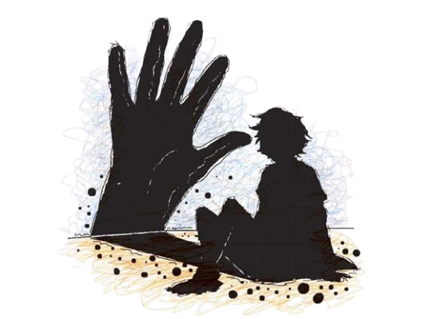
İhmal ve/veya istismar durumu ile ilgili bildirimde bulunmak için çocuğun beyanı esastır. Kanıt bulmayı gerektirmez. Bu nedenle çocuğun beyanını doğrulayacak kanıt arayışına gidilmemelidir.
Bildirim hususunda herkes eşit derecede sorumludur. Bilgiyi öğrenen ilk kişi bildirimi yapmak ta öncelikli sorumludur.
Bir cinsel istismar vakası öğrencinin kendisi veya başkaları tarafından aktarılabilir.

Slide 6
İstismar vakalarında zaman aşımı yoktur. İstismarın üzerinden uzun bir zaman geçmiş olması durumunda da bildirimde bulunulmalıdır.
Eğer olay okul genelinde duyulmadıysa bununla ilgili herhangi bir bilgilendirme çalışması yapılmamalı ve gizlilik sağlanarak yasal süreç tamamlanmalıdır. Kişinin mahremiyetinin korunması açısından olaydan haberdar olanlar doğru tespit edilmeli ve bilgilendirmenin yapılacağı kişiler, sınıflar, gruplar bu doğrultuda belirlenmelidir.

Slide 7
CİNSEL İSTİSMAR TRAVMASINDA OKULDA UYGULAMASI GEREKEN BASAMAKLAR

Slide 8
Fiziksel ve Güvenlik Önlemlerinin Alınması
Olay okulda yaşanmışsa, istismara uğrayan çocuğun ve istismarcının güvenliği sağlanır. Mağdur istismar ortamından ve istismarcıdan uzaklaştırılır. İstismarcı ve mağdur aynı okulda öğrenci ise aileler okula aynı anda çağrılmaz.
İhtiyaç halinde 112 aranır

Slide 9

Bildirimde Bulunma Süreci
Bilgiyi alan kişi okul müdürüne bildirimde bulunur
Okul müdürü, bildirimi alır almaz İlçe Emniyet Çocuk Şubeye (EÇŞ) sözlü ihbarda/bildirimde bulu nur.
İhtiyaç halinde İlçe Koruma, Önleme ve Krize Müdahale Ekibinden destek alınır.
Olaya dair bilginin edinilmesi ile ilgili süreç, okul psikolojik danışmanı ve okul müdürü ile işbirliği içerisinde yürütülür.

Slide 10

Baskıdan uzak, görüşmenin güven içinde hissettirdiği bir ortam oluşturulmalıdır.
Çocuğun yaş düzeyine ve gelişim dönemine uygun, anlayacağı bir dilde bilgi verilmeli, görüşme teknikleri buna uygun şekilde düzenlenmelidir.
Yaşadığı duruma dair kendini suçlu hissetmesine sebep olabilecek “Neden?” ve “Nasıl?” gibi sorgu içeren ifadelerden kaçınılmalıdır.

Slide 11
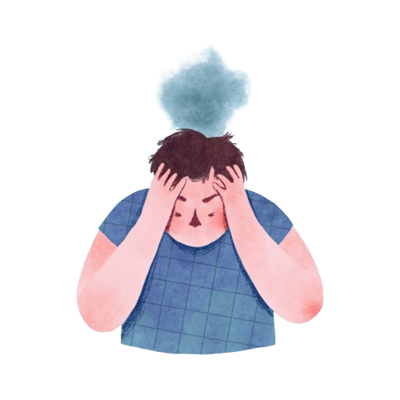
Çocuğun anlattıklarının yanı sıra sözsüz iletişim diline de dikkat edilmelidir.
Yaşadığı durumun ailesine ve ona yardımcı olabilecek kişilere haber verilmesini gerektiren bir durum olduğu anlatılmalıdır. Yasal süreç hakkında bilgi verilmelidir.
Yaşanacak süreç açık, net, anlaşılır bir biçimde anlatılmalıdır. Tutulamayacak sözler verilmemelidir.

Slide 12

Eğer istismar aile içerisinde gerçekleşmediyse mağdurun ailesi okula davet edilerek olay hak kında bilgilendirilir.
Eğer istismar aile içerisinde gerçekleştiyse okul müdürü tarafından İlçe Emniyet Çocuk Şubeye (EÇŞ) sözlü ihbarda/bildirimde bulunulur. Bu durumda aile bilgilendirmesi Çocuk İzlem Merkezi (ÇİM) tarafından yapılır.

Slide 13
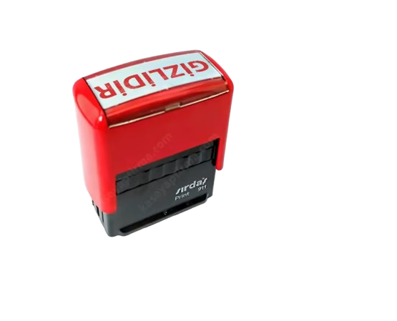
Okul müdürü İlçe Milli Eğitim Müdürüne sözlü ihbarda/bildirimde bulunur. GİZLİ damgası ile Ek 5’deki İstismar Bildirim Tutanağı kopyası, ilçe MEM’e gönderilir.
Bildirimi alan okul müdürü Ek 5’deki “İstismar Bildirim Tutanağı”nı doldurur ve Emniyet Çocuk Şube görevlisine imza karşılığı teslim eder

Slide 14
Bildirim Sonrası Süreç
Öğrenci, teneffüste sınıf öğretmeni, okul psikolojik danışmanı/okul müdürü tarafından psikolojik danışmanlık ve rehberlik servisinde çocuk şube sivil görevlisine teslim edilir.
Diğer öğrenciler derse girdikten sonra, öğrenci çocuk şube sivil görevlisi tarafından okuldan çıkarılır.
Görevli, çocukla olay hakkında herhangi bir görüşme yapmadan çocuğu ÇİM’e götürür.

Slide 15
İNTİHAR TRAVMASINA YÖNELİK PSİKOSOSYAL MÜDAHALE BASAMAKLARI

Slide 16

Tanım:
Bireyin sonucunun ölüme neden olacağını bilerek yaptığı fiilin direkt ya da dolaylı şekilde ortaya çıkardığı ölüm intihar olarak adlandırılmaktadır. Eğer söz konusu eylem sonuca ulaşmaz ise o zaman da bu durum intihar girişimi (teşebbüsü) olarak ifade edilmektedir (Durkheim,1992).

Slide 17

İntihar çok karmaşık bir süreçtir ve tek bir nedenden bahsetmek zordur. Psikiyatrik bozukluklar, depresyon, umutsuzluk intihar için ciddi risk oluşturmaktadır. Kişinin daha önce intihar teşebbüsünde bulunmuş olması, ailede intihar öyküsünün olması, alkol ya da madde bağımlılığı, genetik faktörler intihar için risk faktörü oluşturan unsurlardır.

Slide 18
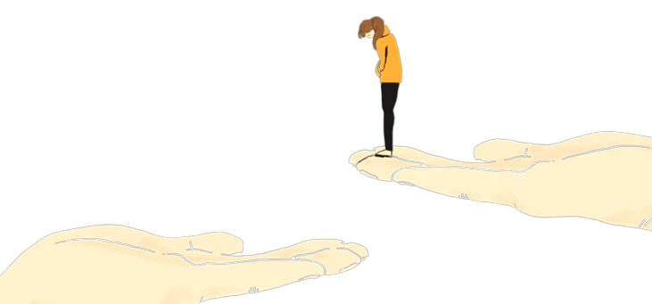
Öneriler:
Bir intihar gerçekleştikten sonra krizi etkin bir şekilde yönetmek, okulun rutin işleyişine döne bilmesini sağlamak, yas sürecinin sağlıklı yürütülebilmesini sağlamak, intiharın bulaşıcılığını önlemek adına çalışmaların yürütülmesi önemlidir.
Ölüm nedeni intihar olduğunda, okul tarafından cenaze törenine yönelik organizasyon yapılmamalıdır. Cenaze törenine katılmak isteyen öğrencilerin ancak velileri ile birlikte katılabilecekleri vurgulanmalıdır.

Slide 19
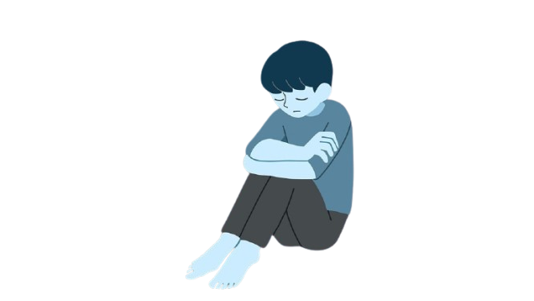
İntihar vakalarında okul tarafından resmi tören yapılması, anı defteri, anı köşesi ve yaka kartı hazırlanması önerilmez. Ancak öğrencilerin yoğun talebi olursa, üç günü geçmeyecek şekil de öğrencilerin duygularını yazılı olarak ifade etmelerine fırsat tanınabilir. Paylaşımların içeriğinin okul psikolojik danışmanı tarafından her gün kontrol edilmesi sağlanır ve dikkat çeken durumlar için bireysel görüşmeler yapılır.

Slide 20

İntiharın kahramanca, özendirici ve model alınabilecek bir davranış gibi gösterilmemesi için önlemler alınmalıdır.
Okulda rutin işleyişe mümkün olduğunca çabuk dönülmesi ve normal müfredata devam edilmesi sağlanmalıdır.

Slide 21
İNTİHAR TRAVMASINDA OKULDA UYGULANMASI GEREKEN BASAMAKLAR

Slide 22
Fiziksel Önlemlerin Alınması
Olay Anında Yapılacaklar
Olay okulda gerçekleştiyse güvenlik çemberinin oluşturulması, olay yerinin koruma altına alınması sağlanır.
Öğrenciler olay yerinden uzaklaştırılır ve güvenli bir alana geçmeleri sağlanır.

Slide 23

Okul giriş çıkışlarının kontrol altına alınması için okul güvenliği bilgilendirilir. Olay ile ilgisi olmayan ziyaretçilerin okula girmesine izin verilmez.
Okul idaresi veya krize müdahale ekibi tarafın dan sağlık kuruluşları ve emniyet birimlerine (112) haber verilir.
Öğrencinin velisi durumla ilgili bilgilendirilir.
Okul Psikososyal Koruma, Önleme ve Krize Müdahale Ekibinin toplanması sağlanır

Slide 24

Gerekli Bilgilendirmelerin Yapılması
İlçe Milli Eğitim Müdürlüğü
İlçe milli eğitim müdürlüğüne okul müdürü tarafından bilgi verilir.
Öğretmen
Öğretmenlere bilgi kirliliği oluşturacak ve sürece zarar verecek söylentilerden kaçınmaları hususunda bilgi verilerek, süreçteki bilgilerin sadece krize müdahale ekibi tarafından paylaşılacağı hatırlatılır.

Slide 25

Olay ders saatinde gerçekleştiyse olayın içeriğin göre önlemler alınarak, öğrencilerin, ders öğretmeni gözetiminde sınıflarında kalmaları sağlanır.
Öğrenci
Öğrencilere, ders öğretmenleri tarafından olayın ayrıntısına yer verilmeden bilgilendirme yapılır.

Slide 26

Örnek Bilgi Notu
“Okulumuzda bir öğrencimizin sağlık durumuyla ilgili bir problem yaşanmaktadır. Sağlık görevlileri tarafından gereken tıbbi müdahale yapılacaktır. Süreç tamamlanıncaya kadar sınıflarımızdan ayrılmamamız gerekmektedir. Olayla ilgili durum netleştikçe sizi bilgilendireceğiz.”

Slide 27
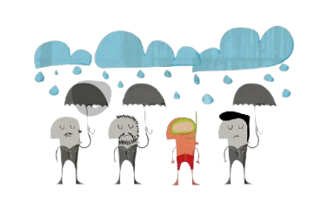
Yüksek Risk Grubundaki Öğrencilerin Belirlenmesi
Okul Psikososyal Koruma, Önleme ve Krize Müdahale Ekibi, okul psikolojik danışmanı ve sınıf rehber öğretmeninin iş birliği ile etkilenme düzeyi yüksek olan öğrenciler belirlenir;
İntihar eden öğrencinin yakın arkadaşları,
Olaya tanık olan öğrenciler,
Daha önce intihar girişimi olan öğrenciler
Belirlenen öğrencilerin velileri ile iletişime geçilir.

Slide 28

BİZİ DİNLEDİĞİNİZ İÇİN TEŞEKKÜR EDERİZ

